Slide 1
Реляційна алгебра
Реляційна алгебра.
Операції реляційної алгебри.
Особливості теоретико-множинних операцій реляційної алгебри.

Slide 2
Елементами основної множини є реляційні відношення.
Реляційні відношення
називаються сумісними, якщо:
У них однакова кількість атрибутів, тобто k=n;
Можна встановити взаємно однозначну відповідність між доменами атрибутів першої та другої реляцій. Тобто існує таке бієктивне відображення ,
що , тобто домени атрибутів однакові

Slide 3
Властивості бінарних операцій:
Операція φ є комутативною, якщо
А φ В = В φ А;
Операція φ є асоціативною, якщо
(А φ В) φ С = А φ (В φ С);
Операція φ є дистрибутивною з операцією θ, якщо
А φ (В φ С) = (А φ В) θ (А φ С)

Slide 4
Операція oб’єднання
Нехай L — певна множина атрибутів. Об'єднанням сумісних реляційних відношень R₁ і R₂ зі схемами R₁(L) і R₂(L) (позначається як R₁ U R₂) називається таке реляційне відношення R зі схемою R(L), що містить кортежі обох поєднуваних відношень, але без повторень
R(L) = R₁ (L) R₂ (L) = {r | r R₁ r R₂}.
Операція комутативна, асоціативна й дистрибутивна щодо перетину.

Slide 5
Операція oб’єднання
R (L) = R₁ (L) U R₂ (L) = { r | r є R₁ v r є R₂ }
R₁
R₂
R₁ U R₂
А | В
a₁ | b₁
a₁ | b₂
a₂ | b₃
А | В
a₁ | b₁
a₂ | b₁
А | В
a₁ | b₁
a₁ | b₂
a₂ | b₁
a₂ | b₃

Slide 6
Операція перетину
Перетином сумісних реляційних відношень R₁ і R₂ зі схемами R₁(L) і R₂(L) (позначається як R₁ ∩ R₂) називається таке реляційне відношення R зі схемою R(L), яке містить кортежі, шо входять до складу обох операндів:
R(L) = R₁ (L) R₂ (L) = {r | r R₁ & r R₂}.
Операція комутативна, асоціативна й дистрибутивна щодо об'єднання

Slide 7
Операції реляційної алгебри
Операція перетину
R (L) = R₁ (L) ∩ R₂ (L) = { r | r є R₁ & r є R₂ }
R₁
R₂
R₁ ∩ R₂
А | В
a₁ | b₁
a₁ | b₂
a₂ | b₃
А | В
a₁ | b₁
a₂ | b₁
А | В
a₁ | b₁

Slide 8
Операція різниці
Різницею сумісних реляційних відношень R₁ і R₂ зі схемами R₁(L) і R₂(L) (позначається як R₁ - R₂) називається реляційне відношення R зі схемою R(L), що містить ті кортежі з першого операнда R₁, яких немає у другому операнді R₂:
R(L) = R₁ (L) - R₂ (L) = {r | r R₁ & r R₂}.
Операція не комутативна, не асоціативна й не дистрибутивна з іншими операціями.

Slide 9
Операція різниці
R (L) = R₁ (L) – R₂ (L) = { r | r є R₁ & r є R₂ }
R₁
R₂
R₁ – R₂
А | В
a₁ | b₁
a₁ | b₂
a₂ | b₃
А | В
a₁ | b₁
a₂ | b₁
А | В
a₁ | b₂
a₂ | b₃

Slide 10
Операція проекції
Проекцією реляційного відношення R зі схемою R(А_{i},...,А_{k}) за атрибутами А_{i1},…,А_{іn}, де {А_{i1},..., А_{іп}) {А₁,..., А_{к}}, що позначається R[А_{i1},..., А_{іп}], називається таке відношення, кортежі якого отримані з кортежів відношення R(А_{i},...,А_{k}) шляхом видалення значень, що не належать атрибутам, за якими виконується проекція. В кінцевому відношенні повторні екземпляри кортежів видаляються.
Якщо r - кортеж відношення R,
то запис r[L] - множина тих елементів кортежу r, що відповідають значенням атрибутів з L,
де L — підмножина атрибутів відношення R.

Slide 11
Операція проекції
S = R [A_{in} ,….., A_{in}] = {r [A_{in} ,….., A_{in}] | r є R}
АБО ¶_{Ai1,…,Ain}(R).
R
R [A,C]
А | В | C
a₁ | b₁ | c₁
a₁ | b₂ | c₁
a₂ | b₃ | c₁
a₂ | b₄ | c₂
А | C
a₁ | c₁
a₂ | c₁
a₂ | c₂

Slide 12
Операція обмеження (селекція)
Нехай θ є одним з операторів порівняння: =, , <, , >, (набір операторів можна розширити). Атрибути А і В одного й того самого чи різних відношень називаються θ-порівнянними, якщо для будь-яких значень а є А і b є В результат операції аθb є визначеним (істинним або хибним).
Набори атрибутів L= (А₁,..., А_{k}) та М=(В₁,...,В_{n}) називаються θ -порівнянними, якщо k=n i A_{i} є θ-порівнянним з В_{i} (і=1,2,...,k).
Тоді вираз L θ М розуміють так:
L θ М = (A₁ θ В₁) &...& (А_{k} θ В_{k}).

Slide 13
Операція обмеження (селекція)
L θ M = ( A₁ θ B₁) &……& ( A_{k} θ B_{k})
R
R [A = a₂]
А | В | C
a₁ | b₁ | c₁
a₁ | b₂ | c₁
a₂ | b₃ | c₁
a₂ | b₄ | c₂
А | B | C
a₂ | b₃ | c₁
a₂ | b₄ | c₂

Slide 14
Декартів добуток
Декартовим добутком реляційних відношень R і S зі схемами R(А₁,А₂,..., А_{п}) та S(В₁, В₂,..., В_{т}) відповідно, що позначається R ХS, називається відношення Q зі схемою Q(А₁, А₂,..., А_{п}, В₁, В₂,..., В_{т}), яке містить усі можливі з'єднання кортежів відношення R з кортежами відношення S:
Q= R Х S ={(r,s)| r єR & s єS}.
Операція комутативна й асоціативна.

Slide 15
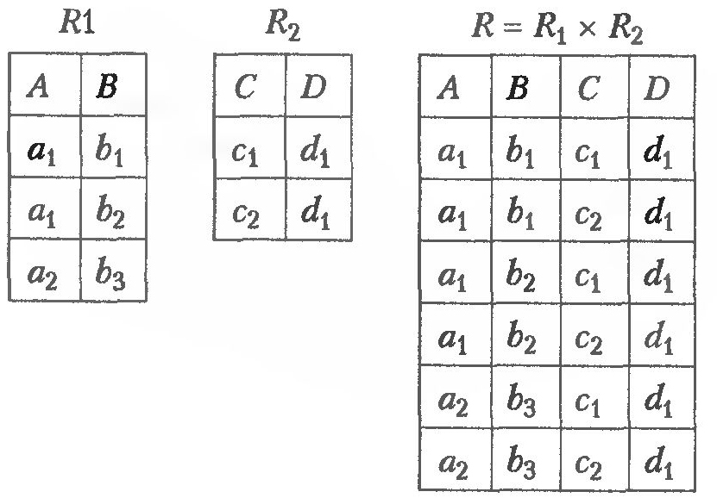
Декартів добуток

Slide 16
Операція з'єднання
Нехай відношення R має схему R(L,М), а відношення S — схему S(N,Р). Нехай множини атрибутів М і N θ-порівнянні. З'єднанням (θ-з'єднанням), відношень R іS за умовою М θN (R[М θN]S), називається відношення
Q(L, М, N. Р), кортежі якого можна отримати з'єднанням тих кортежів відношень R іS, на яких виконується умова М θN:
Q=R[МθN]S={(r,s)|rєR & sєS&r[М] θs[N]}

Slide 17
Під час з'єднання атрибути, за якими виконується така операція, повторюються в кінцевому реляційному відношенні.
Операція комутативна й асоціативна.

Slide 18
З'єднання за умовою
З'єднання за умовою рівності називається еквіз'єднанням. З'єднання за умовою рівності, коли один з порівнюваних атрибутів (чи група порівнюваних атрибутів) видаляється з кінцевого відношення, називається природним з'єднанням ( * ). Наприклад, якщо задані відношення R(А, В, С, D) і S(С, D. Е), то в результаті виконання операції Q=R*S-отримаємо реляційне відношення Q(А, В, С, D, Е).

Slide 19
Серед операцій θ-з'єднання виділяють операцію напівз'єднання, за якої з результату видаляються всі атрибути одного з відношень, що з'єднуються.

Slide 20
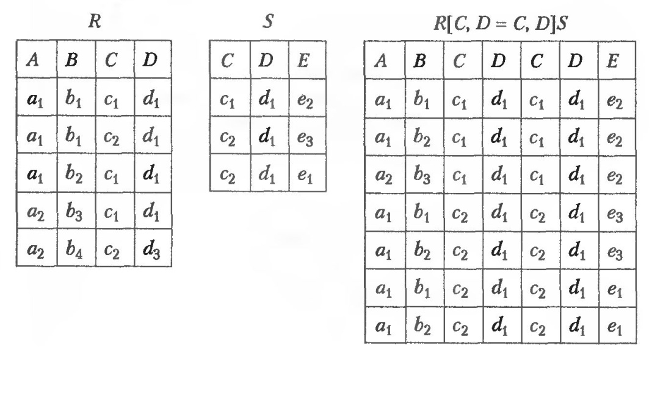
Операція з'єднання

Slide 21
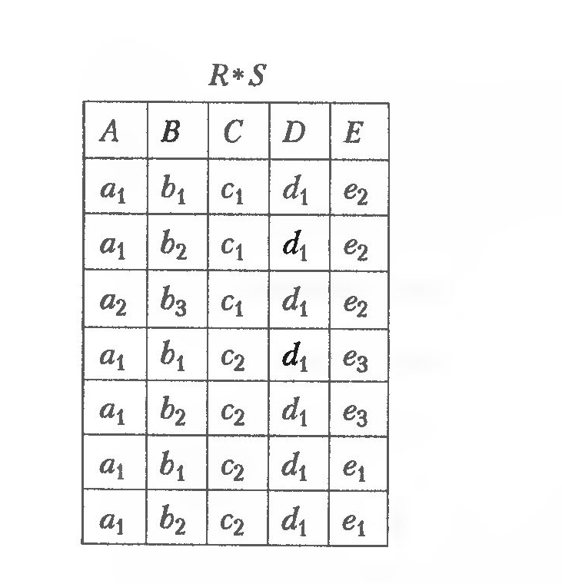
Операція з'єднання
УВАГА! КАВЕРЗА!

